Slide 1
insideStim templates
Keep fractals’ order!
To change background, simply ungroup the image and then replace background
Be sure to crop image of any excess space (used ‘Trimmy!’)
To change fractal, ungroup and then replace the fractal image

Slide 2
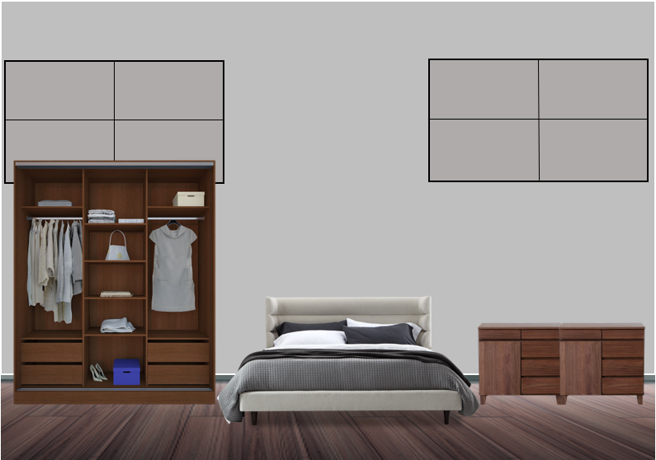
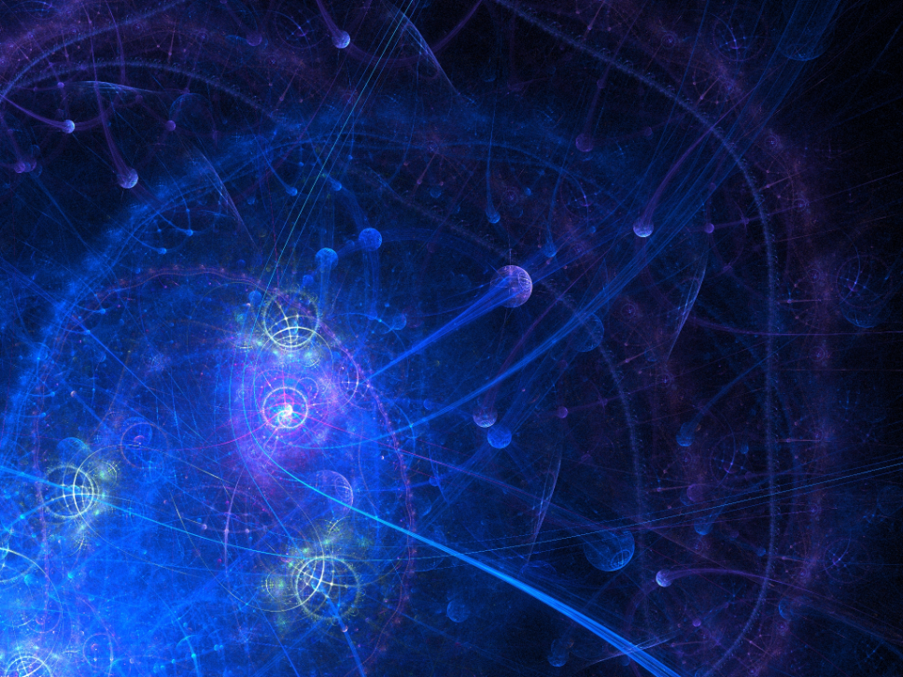
Notes:
바탕: 9.79X13.42, (10.22, 4.63)
그림: 1.48X1.97 (15.94, 6.57)

Slide 3
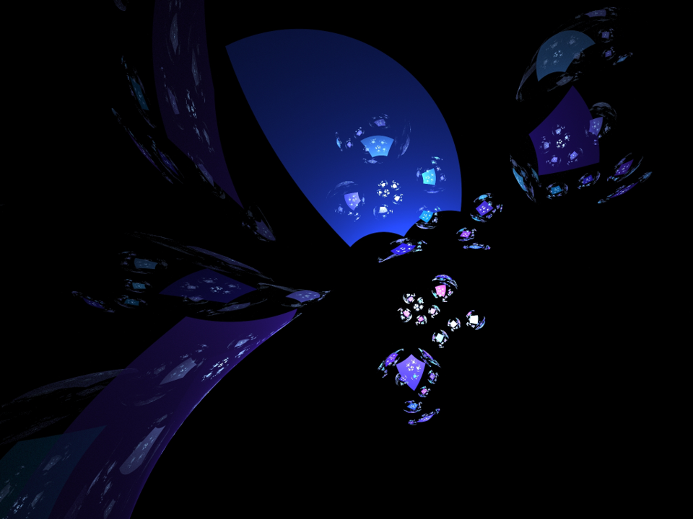
Notes:
바탕: 9.79X13.42, (10.22, 4.63)
그림: 1.48X1.97 (15.94, 6.57)

Slide 4
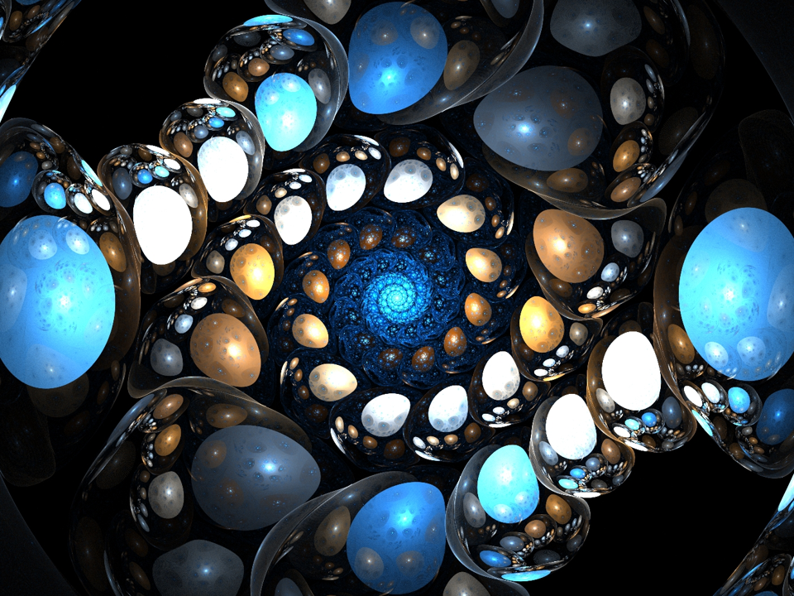
Notes:
바탕: 9.79X13.42, (10.22, 4.63)
그림: 1.48X1.97 (15.94, 6.57)

Slide 5

Notes:
바탕: 9.79X13.42, (10.22, 4.63)
그림: 1.48X1.97 (15.94, 6.57)

Slide 6

Notes:
바탕: 9.79X13.42, (10.22, 4.63)
그림: 1.48X1.97 (15.94, 6.57)

Slide 7

Notes:
바탕: 9.79X13.42, (10.22, 4.63)
그림: 1.48X1.97 (15.94, 6.57)

Slide 8

Notes:
바탕: 9.79X13.42, (10.22, 4.63)
그림: 1.48X1.97 (15.94, 6.57)

Slide 9
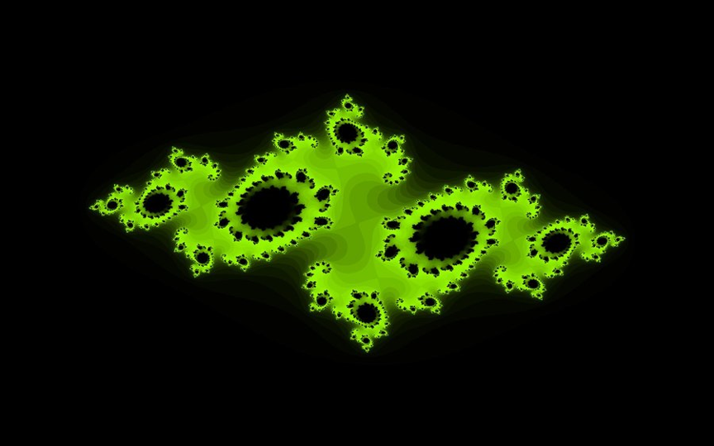
Notes:
바탕: 9.79X13.42, (10.22, 4.63)
그림: 1.48X1.97 (15.94, 6.57)

Slide 10
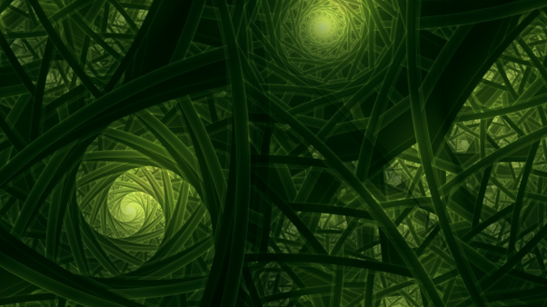
Notes:
바탕: 9.79X13.42, (10.22, 4.63)
그림: 1.48X1.97 (15.94, 6.57)

Slide 11
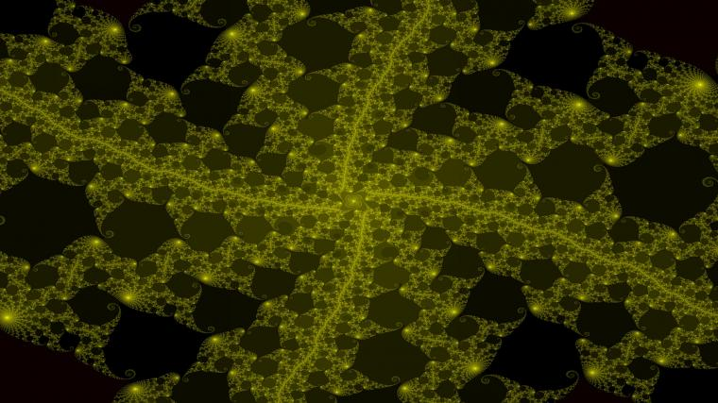
Notes:
바탕: 9.79X13.42, (10.22, 4.63)
그림: 1.48X1.97 (15.94, 6.57)

Slide 12

Notes:
바탕: 9.79X13.42, (10.22, 4.63)
그림: 1.48X1.97 (15.94, 6.57)

Slide 13
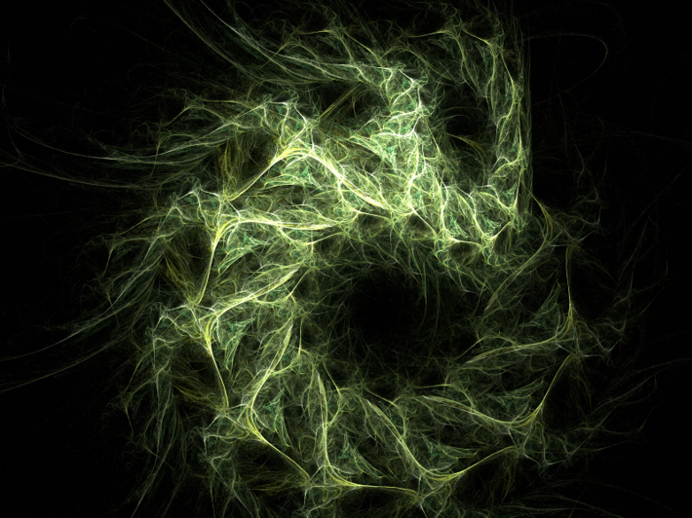
Notes:
바탕: 9.79X13.42, (10.22, 4.63)
그림: 1.48X1.97 (15.94, 6.57)

Slide 14

Notes:
바탕: 9.79X13.42, (10.22, 4.63)
그림: 1.48X1.97 (15.94, 6.57)

Slide 15
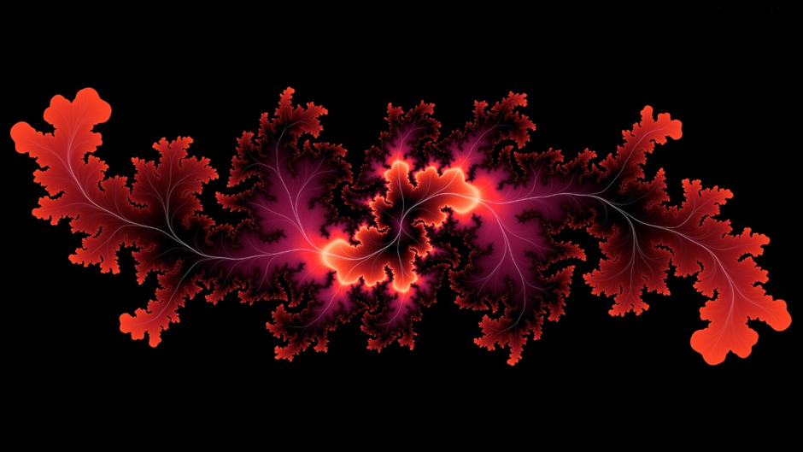
Notes:
바탕: 9.79X13.42, (10.22, 4.63)
그림: 1.48X1.97 (15.94, 6.57)

Slide 16
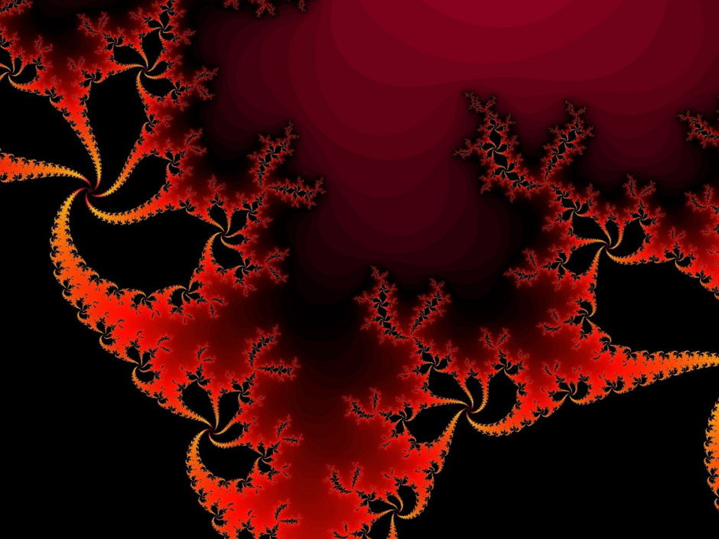
Notes:
바탕: 9.79X13.42, (10.22, 4.63)
그림: 1.48X1.97 (15.94, 6.57)

Slide 17
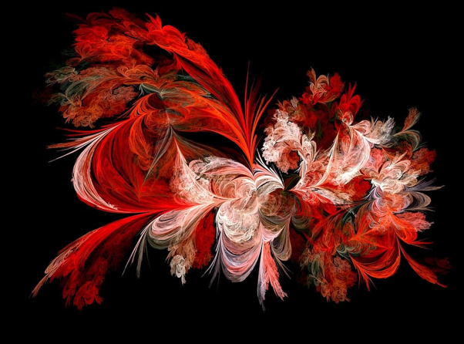
Notes:
바탕: 9.79X13.42, (10.22, 4.63)
그림: 1.48X1.97 (15.94, 6.57)

Slide 18

Notes:
바탕: 9.79X13.42, (10.22, 4.63)
그림: 1.48X1.97 (15.94, 6.57)

Slide 19
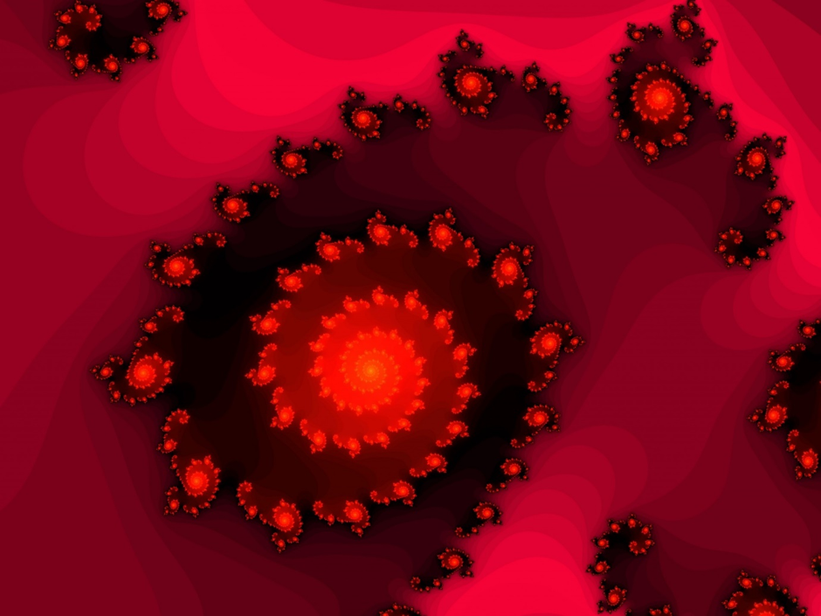
Notes:
바탕: 9.79X13.42, (10.22, 4.63)
그림: 1.48X1.97 (15.94, 6.57)

Slide 20
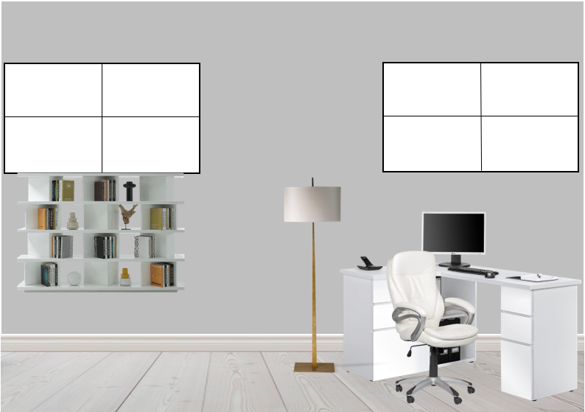
Notes:
바탕: 9.79X13.42, (10.22, 4.63)
그림: 1.48X1.97 (15.94, 6.57)

Slide 21
Notes:
바탕: 9.79X13.42, (10.22, 4.63)
그림: 1.48X1.97 (15.94, 6.57)

Slide 22
Notes:
바탕: 9.79X13.42, (10.22, 4.63)
그림: 1.48X1.97 (15.94, 6.57)

Slide 23
Notes:
바탕: 9.79X13.42, (10.22, 4.63)
그림: 1.48X1.97 (15.94, 6.57)

Slide 24
Notes:
바탕: 9.79X13.42, (10.22, 4.63)
그림: 1.48X1.97 (15.94, 6.57)

Slide 25
Notes:
바탕: 9.79X13.42, (10.22, 4.63)
그림: 1.48X1.97 (15.94, 6.57)

Slide 26
Notes:
바탕: 9.79X13.42, (10.22, 4.63)
그림: 1.48X1.97 (15.94, 6.57)

Slide 27
Notes:
바탕: 9.79X13.42, (10.22, 4.63)
그림: 1.48X1.97 (15.94, 6.57)

Slide 28
Notes:
바탕: 9.79X13.42, (10.22, 4.63)
그림: 1.48X1.97 (15.94, 6.57)

Slide 29
Notes:
바탕: 9.79X13.42, (10.22, 4.63)
그림: 1.48X1.97 (15.94, 6.57)

Slide 30
Notes:
바탕: 9.79X13.42, (10.22, 4.63)
그림: 1.48X1.97 (15.94, 6.57)

Slide 31
Notes:
바탕: 9.79X13.42, (10.22, 4.63)
그림: 1.48X1.97 (15.94, 6.57)

Slide 32
Notes:
바탕: 9.79X13.42, (10.22, 4.63)
그림: 1.48X1.97 (15.94, 6.57)

Slide 33
Notes:
바탕: 9.79X13.42, (10.22, 4.63)
그림: 1.48X1.97 (15.94, 6.57)

Slide 34
Notes:
바탕: 9.79X13.42, (10.22, 4.63)
그림: 1.48X1.97 (15.94, 6.57)

Slide 35
Notes:
바탕: 9.79X13.42, (10.22, 4.63)
그림: 1.48X1.97 (15.94, 6.57)

Slide 36
Notes:
바탕: 9.79X13.42, (10.22, 4.63)
그림: 1.48X1.97 (15.94, 6.57)

Slide 37
Notes:
바탕: 9.79X13.42, (10.22, 4.63)
그림: 1.48X1.97 (15.94, 6.57)

Slide 38
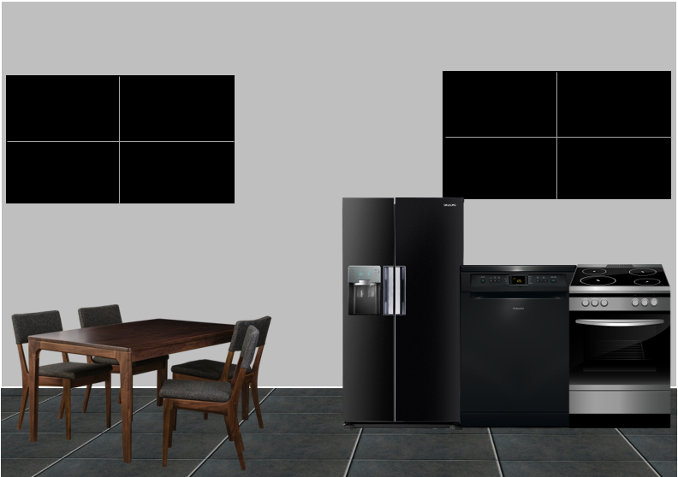
Notes:
바탕: 9.79X13.42, (10.22, 4.63)
그림: 1.48X1.97 (15.94, 6.57)

Slide 39
Notes:
바탕: 9.79X13.42, (10.22, 4.63)
그림: 1.48X1.97 (15.94, 6.57)

Slide 40
Notes:
바탕: 9.79X13.42, (10.22, 4.63)
그림: 1.48X1.97 (15.94, 6.57)

Slide 41
Notes:
바탕: 9.79X13.42, (10.22, 4.63)
그림: 1.48X1.97 (15.94, 6.57)

Slide 42
Notes:
바탕: 9.79X13.42, (10.22, 4.63)
그림: 1.48X1.97 (15.94, 6.57)

Slide 43
Notes:
바탕: 9.79X13.42, (10.22, 4.63)
그림: 1.48X1.97 (15.94, 6.57)

Slide 44
Notes:
바탕: 9.79X13.42, (10.22, 4.63)
그림: 1.48X1.97 (15.94, 6.57)

Slide 45
Notes:
바탕: 9.79X13.42, (10.22, 4.63)
그림: 1.48X1.97 (15.94, 6.57)

Slide 46
Notes:
바탕: 9.79X13.42, (10.22, 4.63)
그림: 1.48X1.97 (15.94, 6.57)

Slide 47
Notes:
바탕: 9.79X13.42, (10.22, 4.63)
그림: 1.48X1.97 (15.94, 6.57)

Slide 48
Notes:
바탕: 9.79X13.42, (10.22, 4.63)
그림: 1.48X1.97 (15.94, 6.57)

Slide 49
Notes:
바탕: 9.79X13.42, (10.22, 4.63)
그림: 1.48X1.97 (15.94, 6.57)

Slide 50
Notes:
바탕: 9.79X13.42, (10.22, 4.63)
그림: 1.48X1.97 (15.94, 6.57)

Slide 51
Notes:
바탕: 9.79X13.42, (10.22, 4.63)
그림: 1.48X1.97 (15.94, 6.57)

Slide 52
Notes:
바탕: 9.79X13.42, (10.22, 4.63)
그림: 1.48X1.97 (15.94, 6.57)

Slide 53
Notes:
바탕: 9.79X13.42, (10.22, 4.63)
그림: 1.48X1.97 (15.94, 6.57)

Slide 54
Notes:
바탕: 9.79X13.42, (10.22, 4.63)
그림: 1.48X1.97 (15.94, 6.57)

Slide 55
Notes:
바탕: 9.79X13.42, (10.22, 4.63)
그림: 1.48X1.97 (15.94, 6.57)

